Slide 1
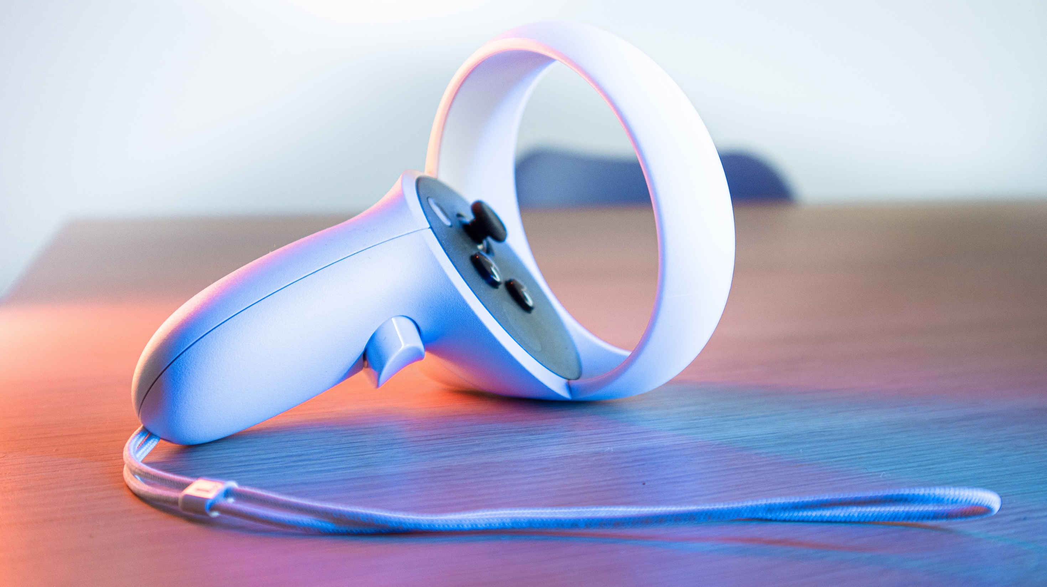

리듬에 맞춰 날렵하게 !
리듬캣치
SSAFY 8기 자율프로젝트 - 박자수호단

Slide 2
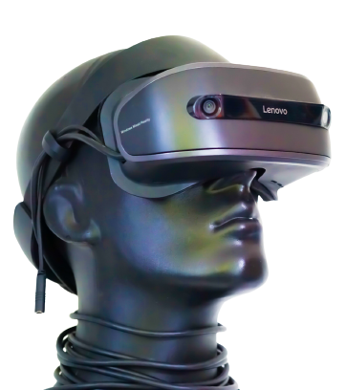
CONTENTS
01
02
03
04
05
기획배경
프로젝트
기술소개
개발방향
마치며

Slide 3
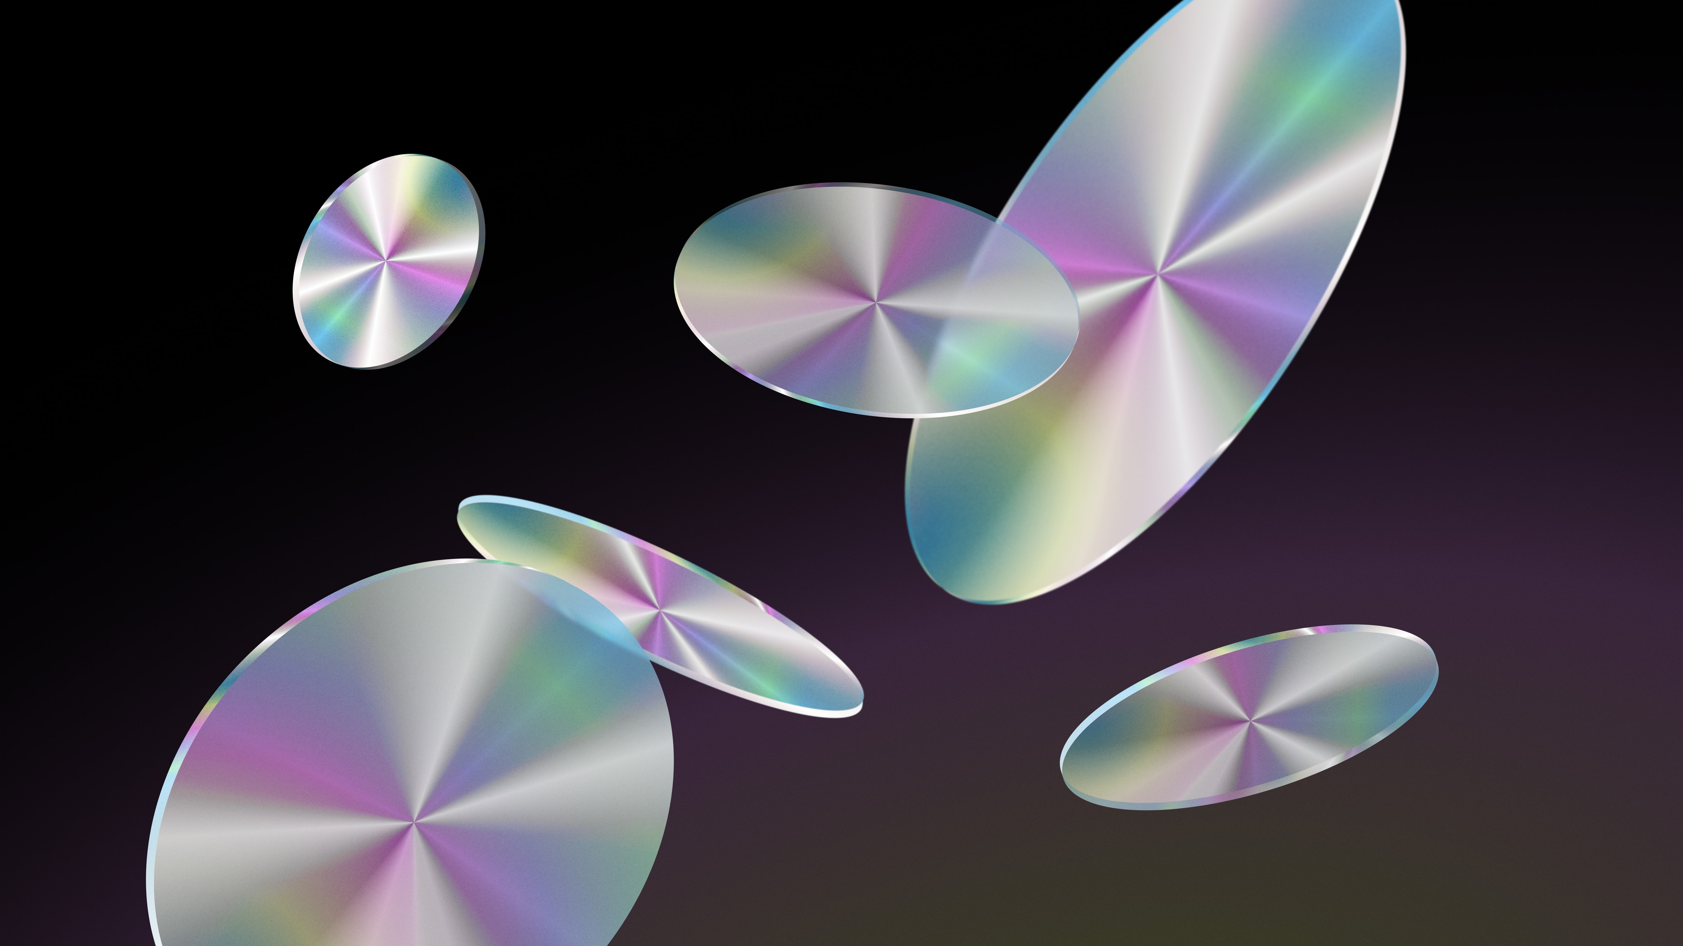
01 기획배경
01 기획배경

Slide 4
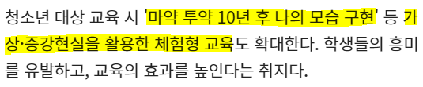
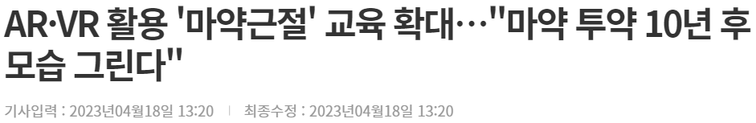
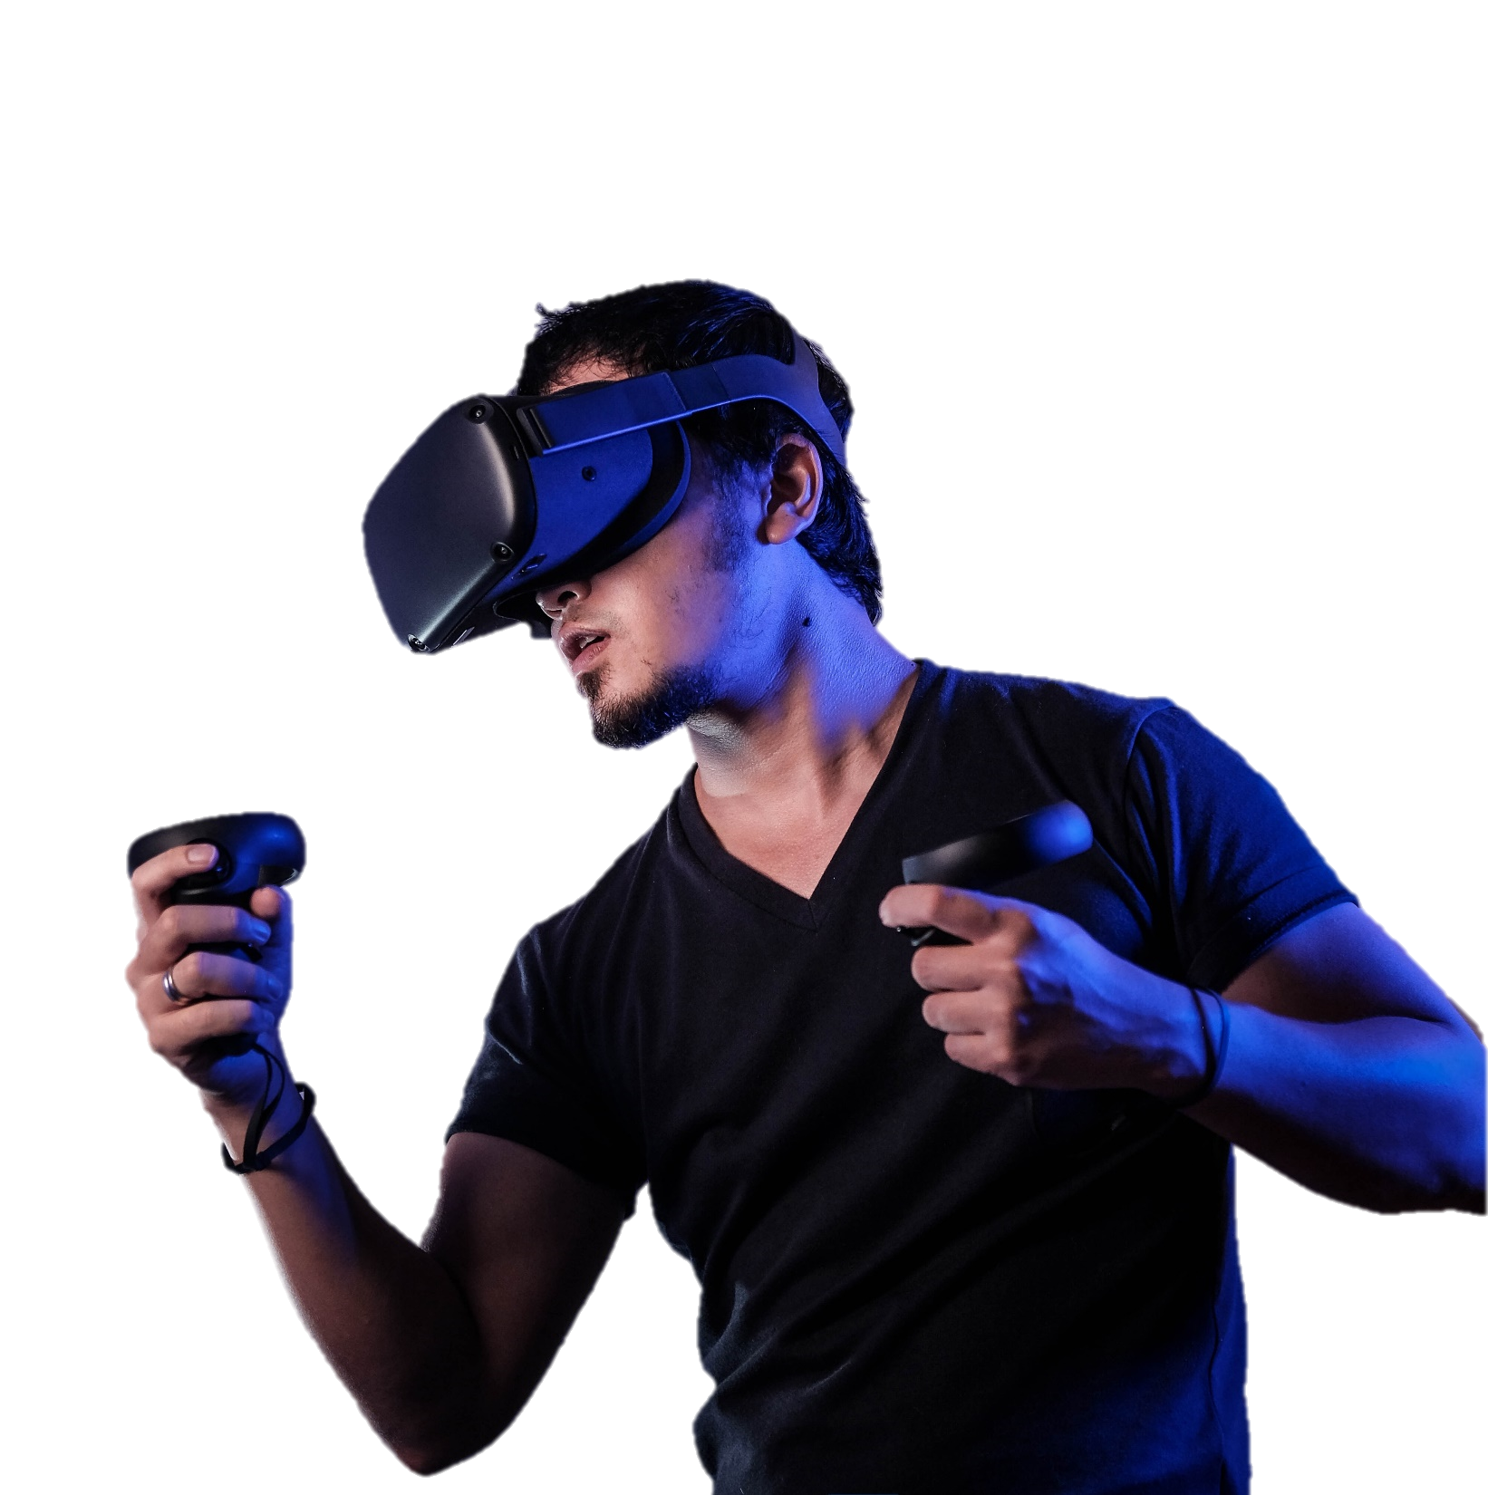
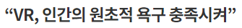
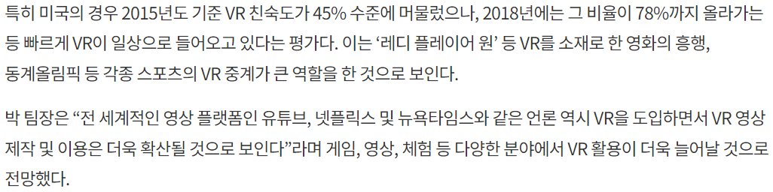
* https://www.newspim.com/news/view/20230418000547
01 기획 배경
VR(Virtual Reality)

Slide 5

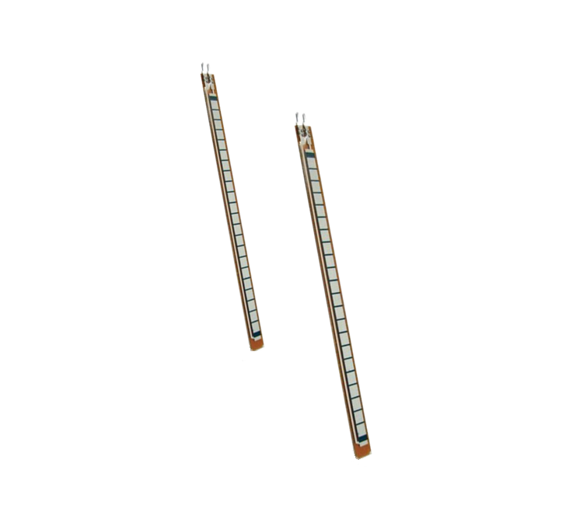

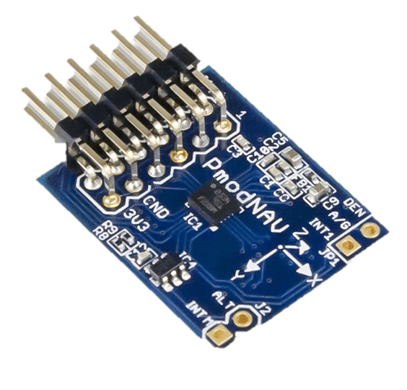
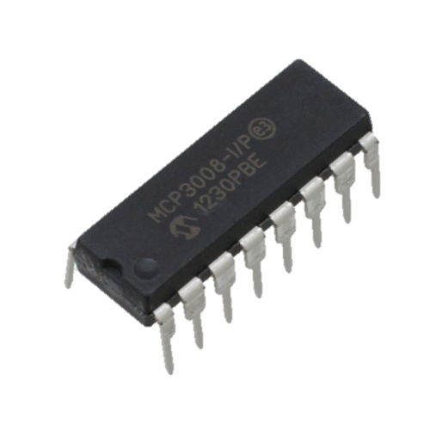

01 기획 배경
기술 집약 프로젝트

Slide 6
01 기획 배경
기술 집약 프로젝트
- VR컨텐츠 통합 지원
- 훌륭한 그래픽 품질
- 난이도 있는 기술에 대한 도전
- C++ 사용 – 임베디드 단과의 원활한 소통

Slide 7
01 기획 배경
기술 집약 프로젝트
- 게임 장르/컨텐츠에 맞는 다양한 센서 활용
- 아날로그부터 디지털까지의
다양한 통신 인터페이스 경험
- 전용 디바이스를 통한
높은 몰입감 제공

Slide 8


Slide 9
02 프로젝트
02 프로젝트

Slide 10
02 프로젝트
부제목

Slide 11
03 기술소개
03 기술소개

Slide 12
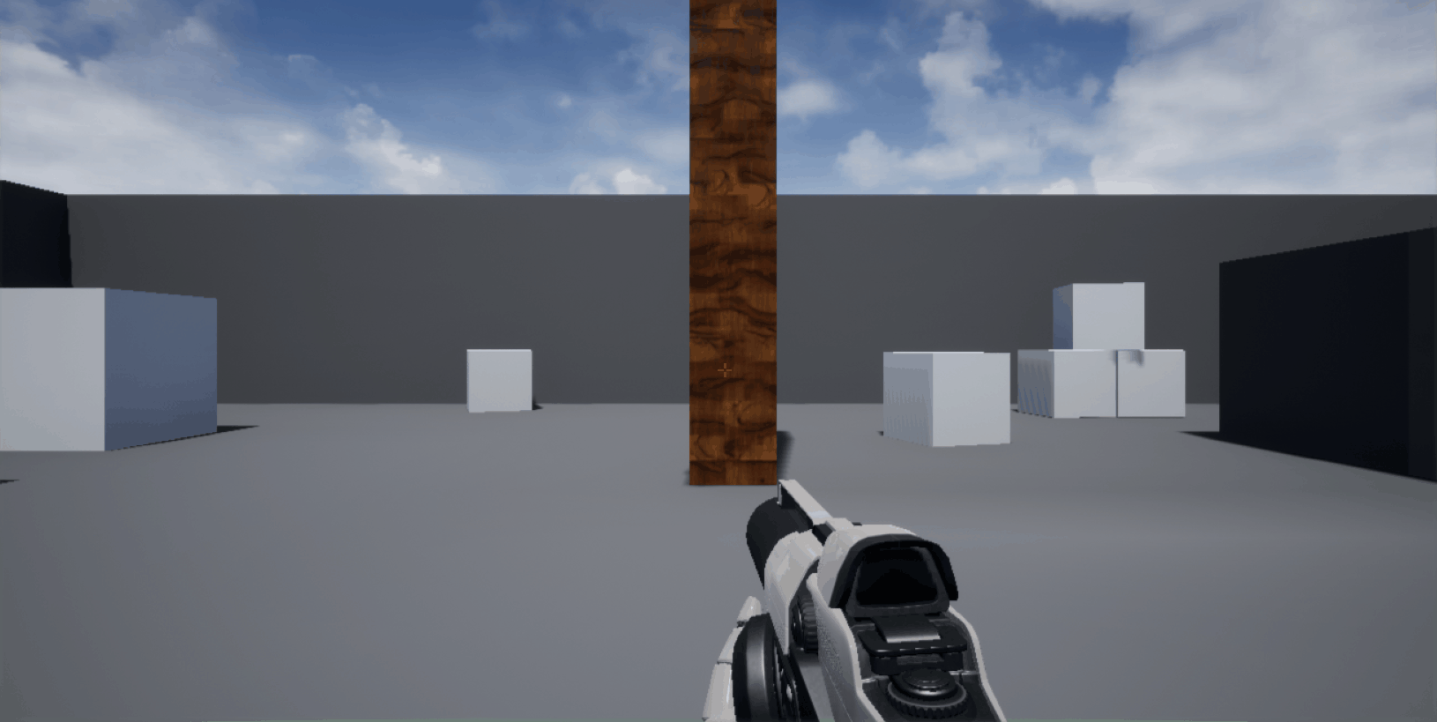
03 기술소개
Unreal
▲ 오브젝트 슈팅 이펙트

Slide 13
03 기술소개
Embedded
MCP3008
1. Flex Sensor
- 물체나 기기가 굽어질 때 발생하는
전기적 변화 측정
- 손가락에 배치하여
손가락의 구부림 정도/손 모양 파악
MPU6050
SEN08606

Slide 14
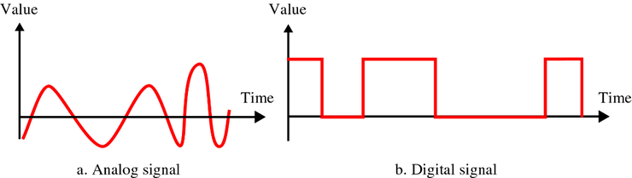
03 기술소개
Embedded
MCP3008
2. ADC (Analog Digital Chip)
- 온도, 조도, 소리 등의
아날로그 신호를 디지털 신호로 변환
- 아두이노와 다르게 아날로그 센서값을
못읽는 라즈베리파이와 함께 사용
- Flex Sensor 와 연결
MPU6050
SEN08606

Slide 15
03 기술소개
Embedded
MCP3008
3. IMU Sensor
- 회전 속도와 가속도를 측정
- 장치의 자세와 움직임을 추정
- 손등이 가리키는 방향을 파악
MPU6050
SEN08606

Slide 16






03 기술소개
* 시스템 아키텍쳐
SERVER
USER
CONTROLLER
APPLICATION

Slide 17
04 개발방향
04 개발방향

Slide 18
04 개발방향
Unreal

Slide 19
04 개발방향
Embedded

Slide 20
05 마치며
05 마치며

Slide 21
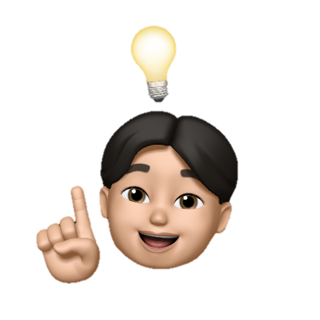
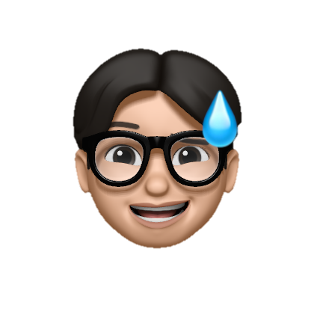
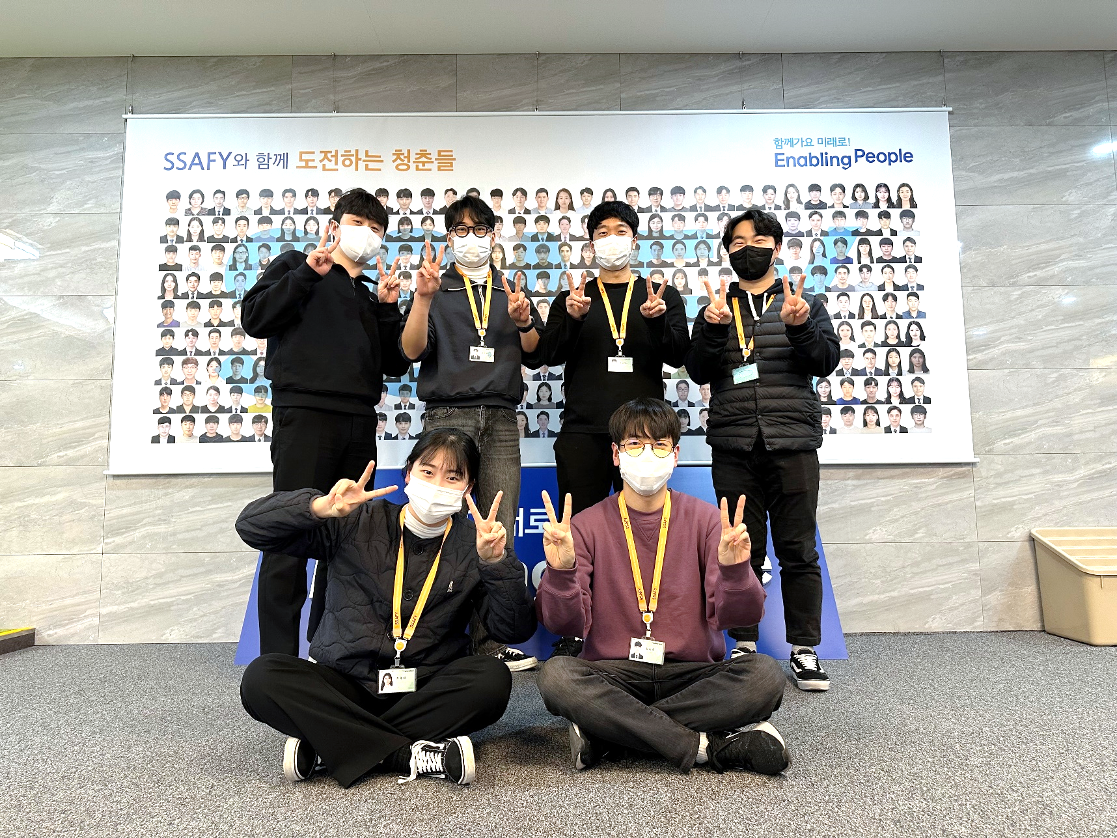

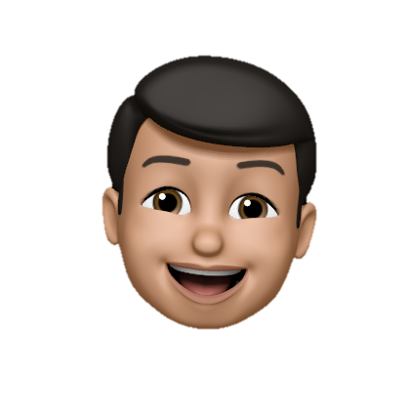
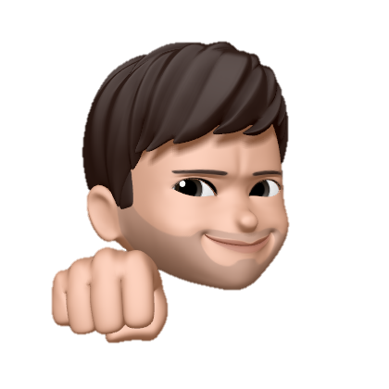

05 마치며
박자수호단
유승규
박상현
고현영
용승민
언리얼
임베디드
임베디드
언리얼
조유빈
백현웅
임베디드
언리얼

Slide 22
05 마치며
리듬캣치

Slide 23













05 마치며
감사합니다

Slide 24




05 마치며
Q&A

